Slide 1













Tiết 25-26:
ĐÁNH NHAU VỚI CỐI XAY GIÓ
Xéc-van-tét

Slide 2

I. Tìm hiểu chung

Slide 3

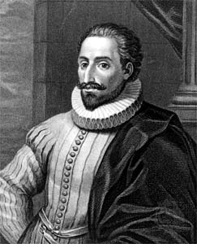
1. Tác giả:
Xéc-van-tét (1547 – 1616) là nhà văn lỗi lạc của Tây Ban Nha.
Nhà văn có cuộc đời cực nhọc, nghèo khổ, không may mắn (bị đi lính, bị thương, bị cướp biển bắt giam, bị tù đày...)

Slide 4

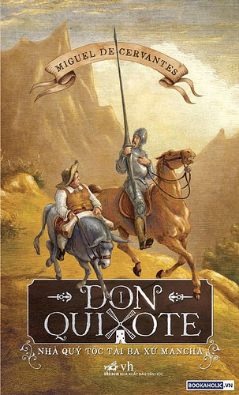
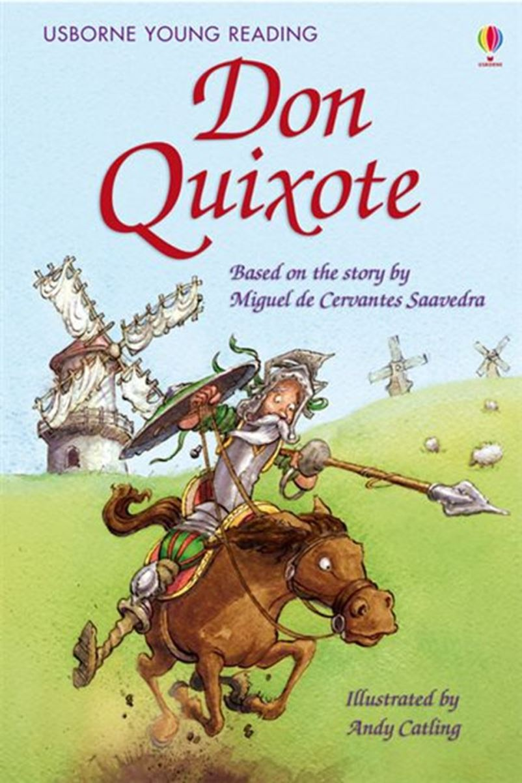
2. Tác phẩm
Văn bản Đánh nhau với cối xay gió được trích từ đâu ?

Slide 5
Xuất xứ: Trích từ chương VIII của tiểu thuyết Đôn Ki-hô-tê.
Bố cục:
3 phần:
+ Từ đầu … cân sức: Nhìn thấy và nhận định về những chiếc cối xay gió.
+ Tiếp…nửa vai: Thái độ và hành động của mỗi người.
+ Còn lại: Quan niệm và cách xử sự của mỗi người.

Slide 6
Đọc - Tóm tắt
Trên đường đi thực hiện những ý định viển vông, 2 thầy trò Đôn Ki-hô-tê thấy 30-40 chiếc cối xay gió giữa đồng.
Đôn Ki-hô-tê tưởng tượng đó là những tên khổng lồ và quyết giao chiến.
Bỗng gió nổi lên, cối xay gió chuyển động và Đôn Ki-hô-tê càng hăng máu xông vào.
Kết cục, giáo gẫy, ngựa và người văng ra xa, Đôn Ki-hô-tê bị đau như trời giáng.
Sau đó, hai thầy trò đi về phía cảng La-pi-xe, vì Đôn Ki-hô-tê nghĩ: con đường này có lắm người qua lại chẳng thể nào không gặp nhiều chuyện phiêu lưu khác nhau.

Slide 7
II. Đọc hiểu văn bản

Slide 8
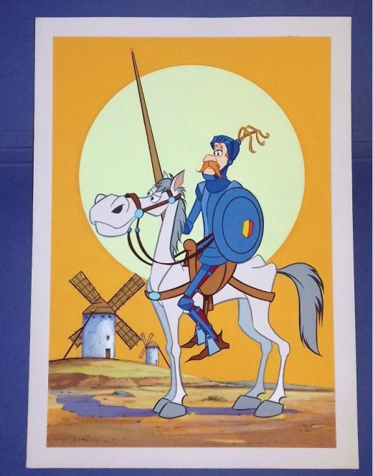
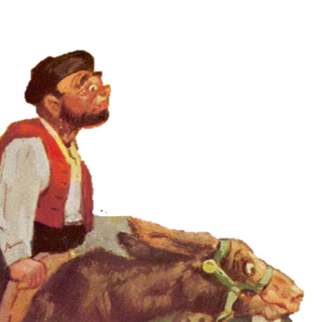

Truyện xoay quanh các nhân vật nào?
Đôn-ki-hô-tê
Xan-chô Pan-xa

Slide 9
II. ĐỌC HIỂU VĂN BẢN
Dựa vào SGK phần chú thích/78, Em hãy giới thiệu vài nét về chân dung và xuất thân của nhân vật Đôn ki hô tê ?
1. Hiệp sĩ Đôn-ki-hô-tê

Slide 10
II. ĐỌC HIỂU VĂN BẢN
1. Hiệp sĩ Đôn-ki-hô-tê
- Xuất thân: Quý tộc nghèo.
- Ngoại hình:
+ Gầy gò, cao lêu nghêu.
+ Trang bị những binh giáp đã han gỉ, được đánh bóng lại.
+ Cưỡi một con ngựa còm.
Khi thấy những chiếc cối xay gió, Đôn ki hô tê đã có nhận định và thái độ gì?

Slide 11
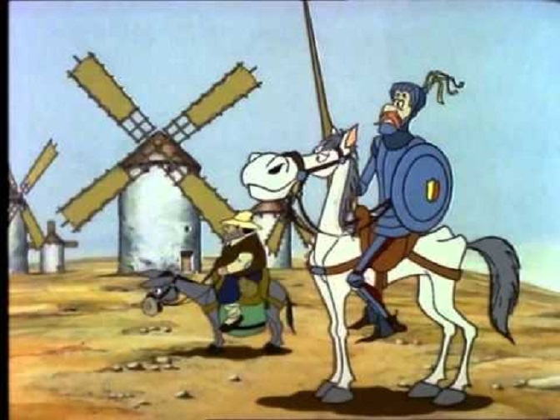
II. ĐỌC HIỂU VĂN BẢN
1. Hiệp sĩ Đôn-ki-hô-tê
Thái độ và nhận định khi thấy chiếc cối xay gió
Tưởng đó là những gã khổng lồ ghê gớm và quyết giao chiến giết hết bọn chúng
Tưởng tượng những cánh tay của chúng dài ngoẵng, có đứa cánh tay dài tới 2 dặm
Nhận định
Đây là một cuộc giao tranh điên cuồng và không cân sức

Slide 12
II. ĐỌC HIỂU VĂN BẢN
1. Hiệp sĩ Đôn-ki-hô-tê
- Hành động, suy nghĩ:
+ Khi trông thấy cối xay gió:
. Tưởng là bọn khổng lồ.
. Tưởng là pháp thuật của pháp sư Phơ- re-xtôn.

Slide 13
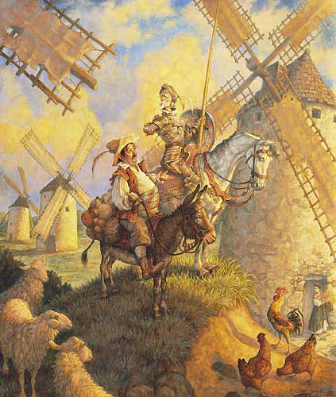
Đứng trước những bọn khổng lồ xấu xa đó Đôn ki hô tê đã có những hành động gì?

Slide 14
Hành động trong cuộc giao tranh
Đôn Ki-hô-tê lao vào cuộc đấu với dũng khí của 1 hiệp sĩ (thét lớn, lấy khiên che kín thân, tay lăm lăm ngọn giáo, đâm vào cánh quạt ở cối xay gió gần nhất)
Thất bại nặng nề, người và ngựa ngã như trời giáng nhưng vẫn không cam nhận thất bại (chuyện chinh chiến… tước đi niềm vinh quan đánh bại chúng …)
→ Hành động hài hước, điên rồ, lố bịch
→ Tiếp tục rơi vào hoang tưởng

Slide 15
II. ĐỌC HIỂU VĂN BẢN
1. Hiệp sĩ Đôn-ki-hô-tê
- Hành động, suy nghĩ:
+ Khi trông thấy cối xay gió:
. Tưởng là bọn khổng lồ.
. Tưởng là pháp thuật của pháp sư Phơ- re-xtôn.
+ Dũng cảm xông vào cuộc giao tranh không cân sức và bị thương.

Slide 16
II. ĐỌC HIỂU VĂN BẢN
Cách xử sự sau trận đấu như thế nào?
1. Hiệp sĩ Đôn-ki-hô-tê

Slide 17
Cách xử sự sau cuộc chiến
Bắt chước các hiệp sĩ
Không quan tâm đến những nhu cầu cá nhân, kể cả chuyện ăn, ngủ chỉ để nghĩ tới nàng Đuyn-xi-nê-a
Không rên rỉ, không kêu đau (vì các hiệp sĩ giang hồ dù có bị thương thế nào cũng không được rên rỉ, dù xổ cả gan ruột ra ngoài)

Slide 18
II. ĐỌC HIỂU VĂN BẢN
1. Hiệp sĩ Đôn-ki-hô-tê
+ Sau khi đánh nhau:
. Bị trọng thương nhưng không rên rỉ.
. Không cần ăn, không cần ngủ để nghĩ tới tình nương.

Slide 19
II. ĐỌC HIỂU VĂN BẢN
Qua những chi tiết trên các em thấy Đôn-ki-hô-tê là con người đáng trách hay đáng thương? Vì sao?
1. Hiệp sĩ Đôn-ki-hô-tê

Slide 20
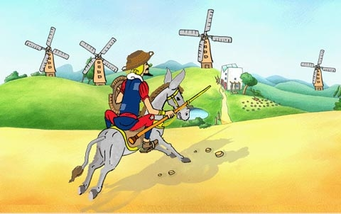
HÌNH TƯỢNG ĐÔN KI-HÔ-TÊ
Ưu
Nhược
Yêu tự do, chuộng công bằng, lẽ phải, quyết ra tay cứu khổ, trừ gian, dung cảm, không sợ gian khó.
Đầu óc quá hoang tưởng, hão huyền
Đáng giận, đáng cười nhưng cũng đáng trách, đáng thương
Notes:
Giáo án của Hạnh Nguyễn: https://www.facebook.com/HankNguyenn

Slide 21
II. ĐỌC HIỂU VĂN BẢN
1. Hiệp sĩ Đôn-ki-hô-tê
=> Đôn-ki-hô-tê có lòng dũng cảm, có khát vọng diệt trừ cái xấu, không quan tâm đến bản thân. Song lại mê muội, xa rời thực tế, không lượng sức mình.

Slide 22
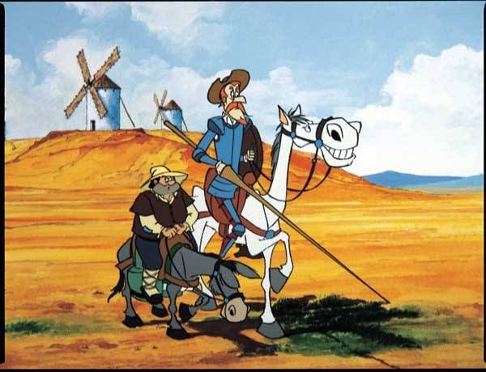
II. ĐỌC HIỂU VĂN BẢN
2. Hình tượng Xan- chô- pan- xa

Slide 23
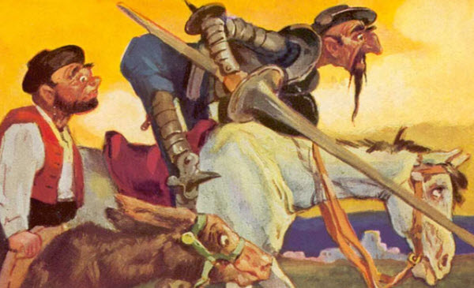
Notes:
Giáo án của Hạnh Nguyễn: https://www.facebook.com/HankNguyenn

Slide 24
Xuất thân, chân dung
Xuất thân:
Ngoại hình:
Khát vọng:
Béo, lùn, đủng đỉnh cưỡi lừa theo chủ, luôn mang theo rượu và túi 2 ngăn đựng đầy thức ăn
Làm giám mã cho Đôn Ki hô-tê với hi vọng sau này được làm thống đốc, cai trị vài hòn đảo
Nông dân
Notes:
Giáo án của Hạnh Nguyễn: https://www.facebook.com/HankNguyenn

Slide 25
II. ĐỌC HIỂU VĂN BẢN
2. Hình tượng Xan- chô- pan- xa
- Xuất thân: nông dân
- Ngoại hình: béo, lùn, cưỡi trên lưng con lừa…

Slide 26
Thái độ và nhận định khi thấy những chiếc cối xay gió
Đầu óc hoàn
toàn tỉnh táo: “Xuất hiện ở đằng kia chẳng phải là các tên khổng lồ đâu mà chỉ là những cối xay gió…cối đá bên trong”
Notes:
Giáo án của Hạnh Nguyễn: https://www.facebook.com/HankNguyenn

Slide 27
Hành động trong cuộc giao tranh
Can ngăn Đôn Ki-hô-tê
Vội thúc lừa chạy đến cứu
→ Tỉnh táo và thực tế. Cho rằng đầu óc Đôn Ki-hô-tê cũng quay cuồng như chiếc cối xay gió
Notes:
Giáo án của Hạnh Nguyễn: https://www.facebook.com/HankNguyenn

Slide 28
Cách xử sự sau cuộc chiến
1
2
3
“Chỉ cần hơi đau 1 chút là rên rỉ ngay, trừ phi đến giám mã của hiệp sĩ giang hồ cũng bị cấm không được rên rỉ”
Đến bữa là ăn uống no nê. “vừa ung dung đánh chén thỉnh thoảng tu bầu rượu một cách ngon lành”
Ngủ 1 mạch, nếu chủ không gọi thì dù ánh nắng chiếu vào mắt, tiếng chim … không thể đánh thức bác dậy …

Slide 29
HÌNH TƯỢNG XAN-CHÔ PAN-XA
Ưu
Nhược
Ước muốn tầm thường, chỉ nghĩ đến cá nhân, hèn nhát
Đầu óc tỉnh táo, thiết thực, lạc quan

Slide 30
II. ĐỌC HIỂU VĂN BẢN
2. Hình tượng Xan- chô- pan- xa
- Đầu óc tỉnh táo. Can ngăn chủ.
- Sợ đau đớn, ham ăn uống, mê ngủ.
=> Là người thực tế, song lại hèn nhát và tầm thường.

Slide 31
III. Tổng kết
Notes:
Giáo án của Hạnh Nguyễn: https://www.facebook.com/HankNguyenn

Slide 32
Xây dựng được cặp nhân vật tương phản
Nghệ thuật
Giọng điệu hài hước, phê phán
Notes:
Giáo án của Hạnh Nguyễn: https://www.facebook.com/HankNguyenn

Slide 33
Kể câu chuyện về sự thất bại của Đôn ki-hô -tê đánh nhau với cối xay gió, nhà văn chế giễu lí tưởng hiệp sĩ phiêu lưu, hão huyền, phê phán thói thực dụng thiển cận của con người trong đời sống xã hội
Nội dung
Notes:
Giáo án của Hạnh Nguyễn: https://www.facebook.com/HankNguyenn

Slide 34
Tạm biệt các em!
Notes:
Giáo án của Hạnh Nguyễn: https://www.facebook.com/HankNguyenn

